Slide 1
Проект «Моя семья» познавательно-творческий вторая младшая группа ГБОУ Школа№1788
Воспитатели :Ермошина М.С.
Родкина О.А
Каспарова Н.Ю

Slide 2
Цель проекта: Уточнение представлений детей о членах своей семьи, которые живут вместе, любят друг друга, заботятся друг о друге. Задачи проекта: 1.Формировать представления о семейных традициях и праздниках. 2. Воспитывать уважительное отношение и любовь к родным и близким. 3. Воспитывать интерес к своей родословной. 4. Познакомить детей с понятием «генеалогическое древо семьи». 5. Обогатить словарь (родственники, родословная, генеалогическое древо, предки).

Slide 3
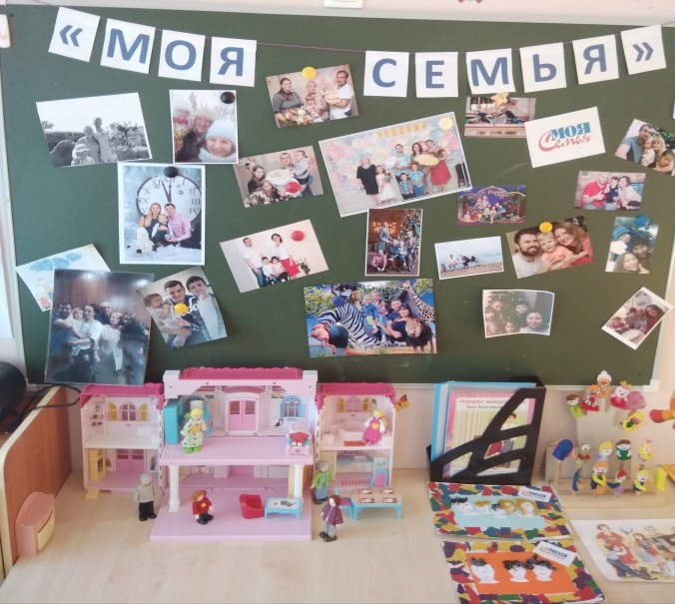
Дорожная карта:
I этап: информационно-организационный
II этап: практический
III этап: творческий
IV этап: заключительный

Slide 4
I этап Беседа «Что такое семья»
Рассматривание фотографий с изображением членов семьи.

Slide 5
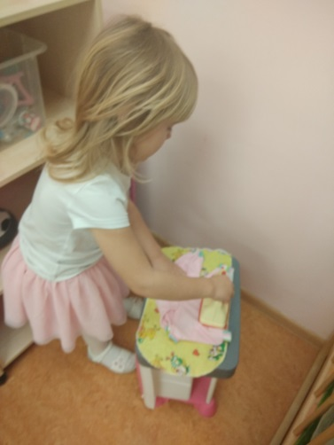
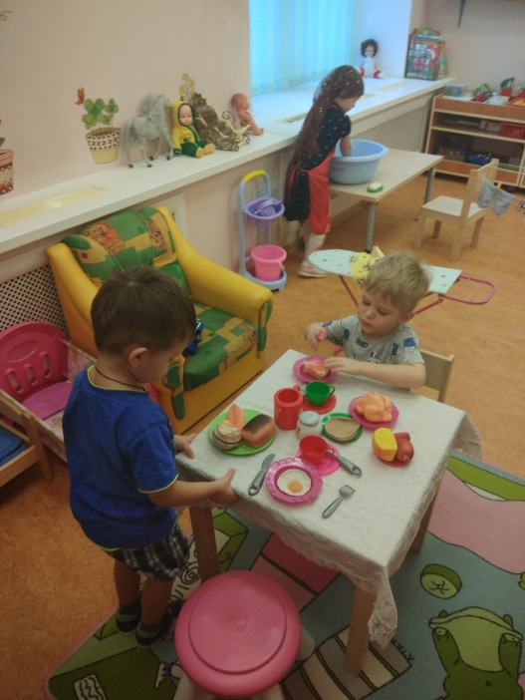
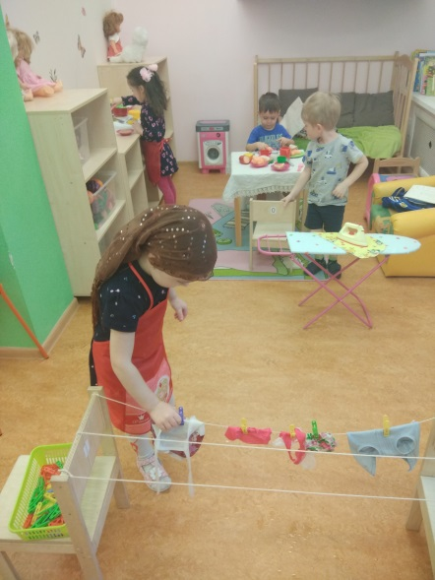
Сюжетно-ролевая игра «Семья»
Цель: Воспитывать у детей любовь к родителям, уважение к старшим; продолжать учить детей самостоятельно придумывать сюжет игры, разворачивать сюжетную линию.

Slide 6
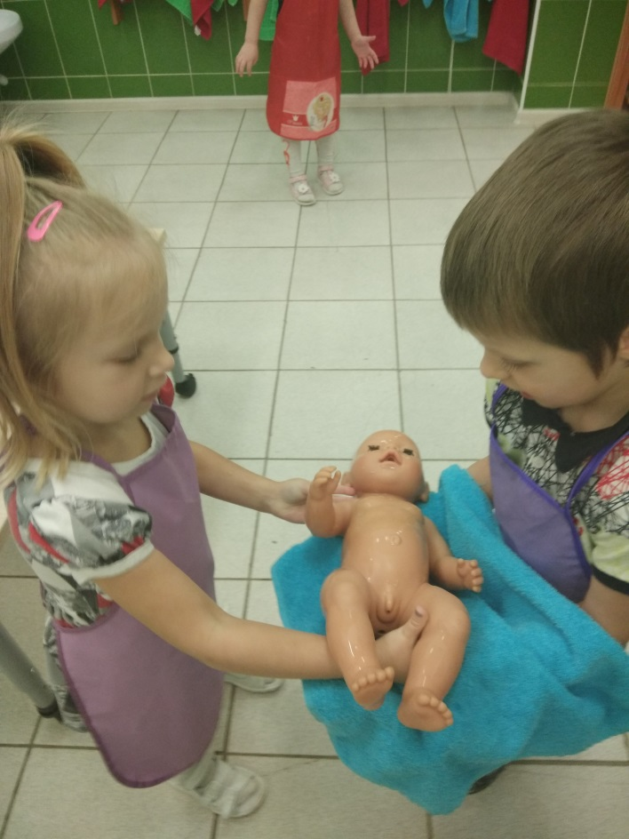
Сюжетно-ролевая игра «Семья»

Slide 7
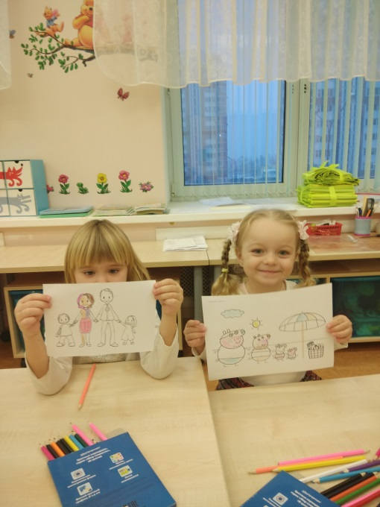
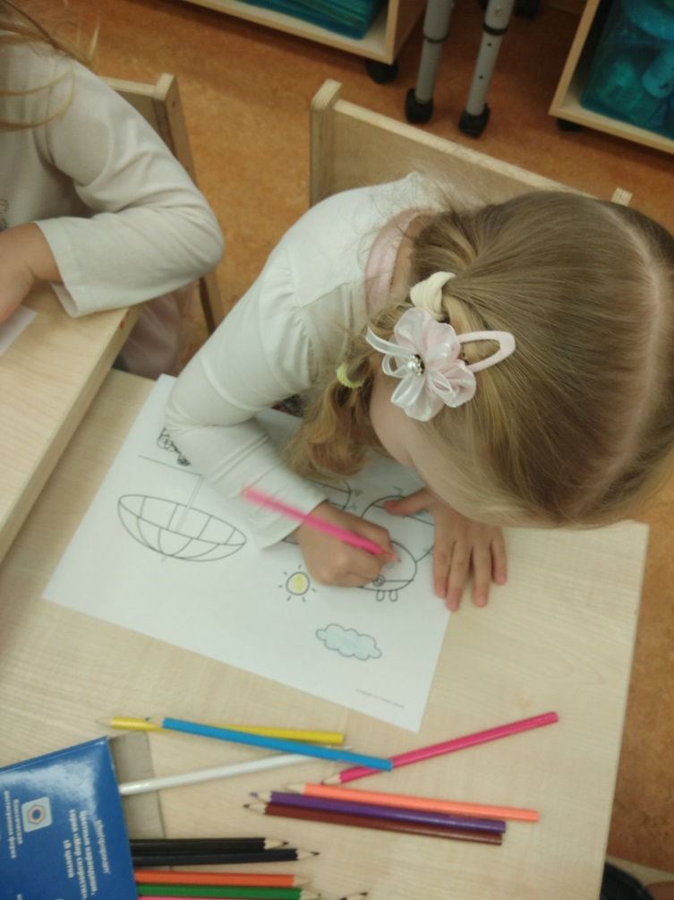
Рисование рисунков на тему: «Моя семья»

Slide 8
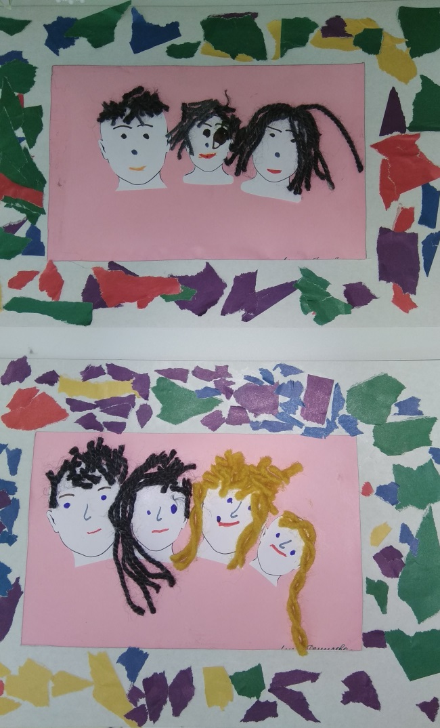
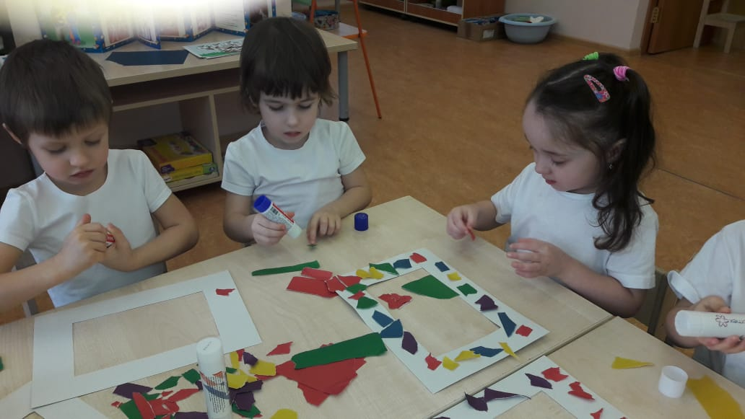
II этап
Изготовление фоторамки и портретов. «Я и моя семья!»

Slide 9
Пальчиковая гимнастика «Семья»

Slide 10
Игры на развитие моторики «Семья», «Дом».

Slide 11
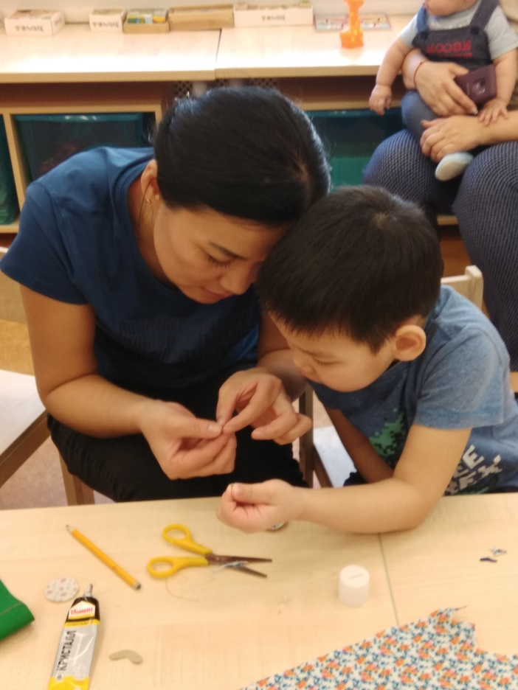
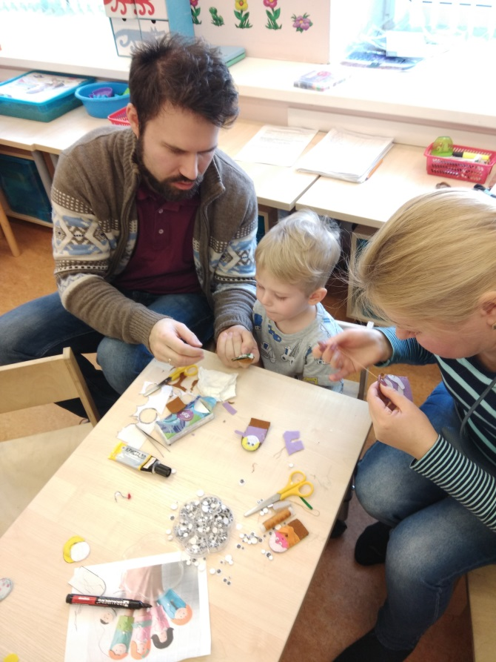
III этап Мастер класс с родителями.

Slide 12
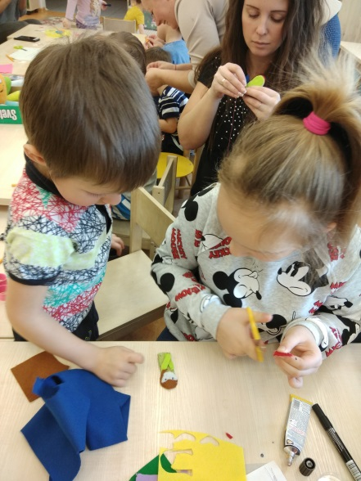
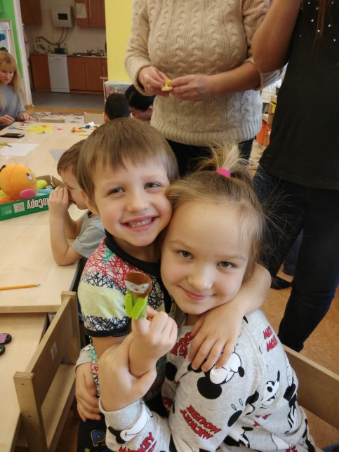
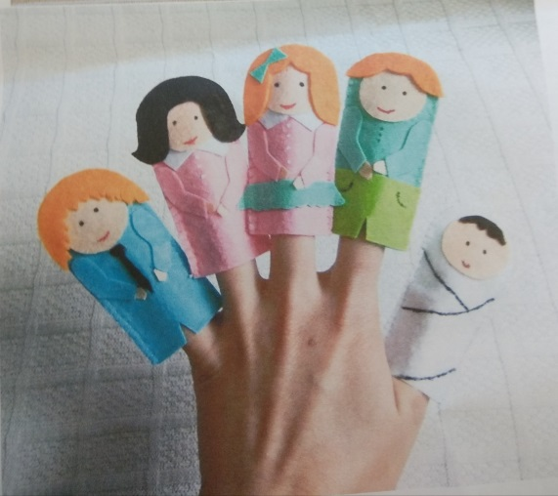
Изготовление пальчикового театра «Моя семья»

Slide 13
IV этап Составление генеалогического древа: Дидактическая игра.

Slide 14
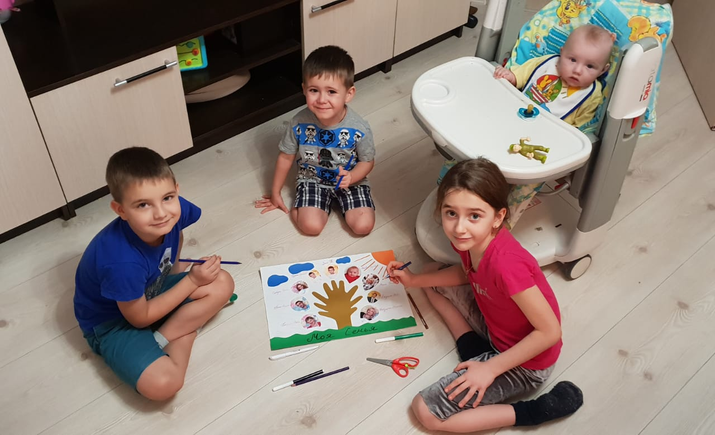
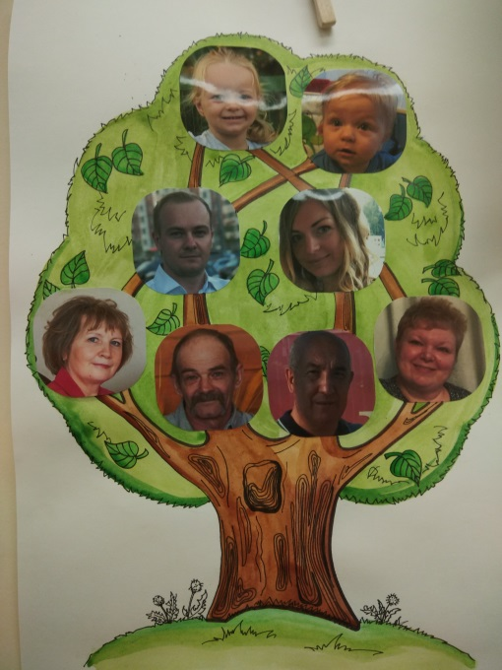
Совместная творческая работа родителей и детей «Генеалогическое дерево» моей семьи.

Slide 15
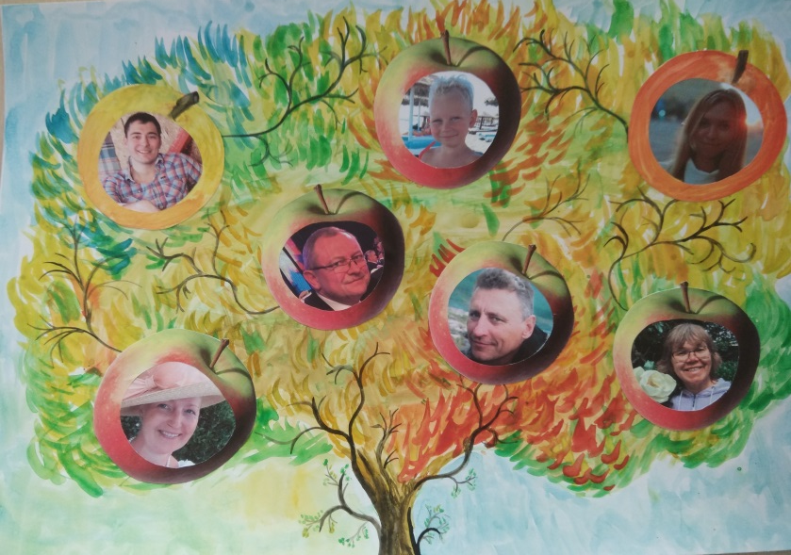
Совместная творческая работа родителей и детей «Генеалогическое дерево» моей семьи.

Slide 16
Спасибо за внимание!

